Slide 2
Повторение
Что такое программное обеспечение?
Какие виды программного обеспечения вы знаете? Для чего предназначены программы каждой группы?
Что такое файл?
Что включает полное имя файла?
Для чего предназначено расширения файла?

Slide 3
Пользовательский интерфейс

Slide 4
Цели урока
Узнать, что такое интерфейс.
Познакомиться с видами интерфейса.
Выяснить, чем представлен современный интерфейс.

Slide 5
Пользовательский интерфейс
Пользовательский интерфейс – способ взаимодействия программы с пользователем.
Дружественный пользовательский интерфейс – удобный для пользователя способ взаимодействия программы с пользователем.

Slide 6
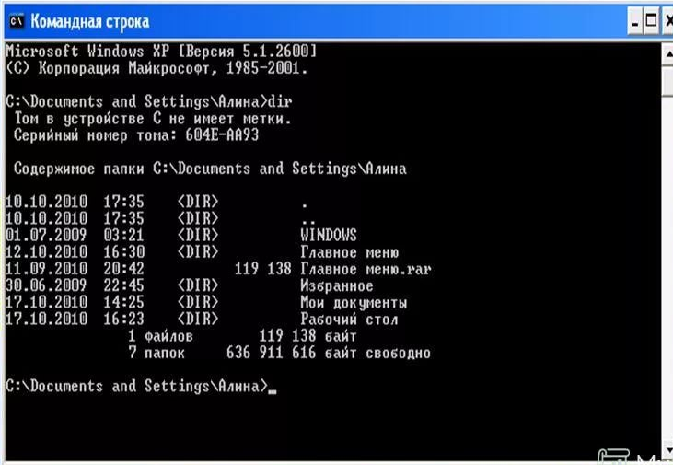
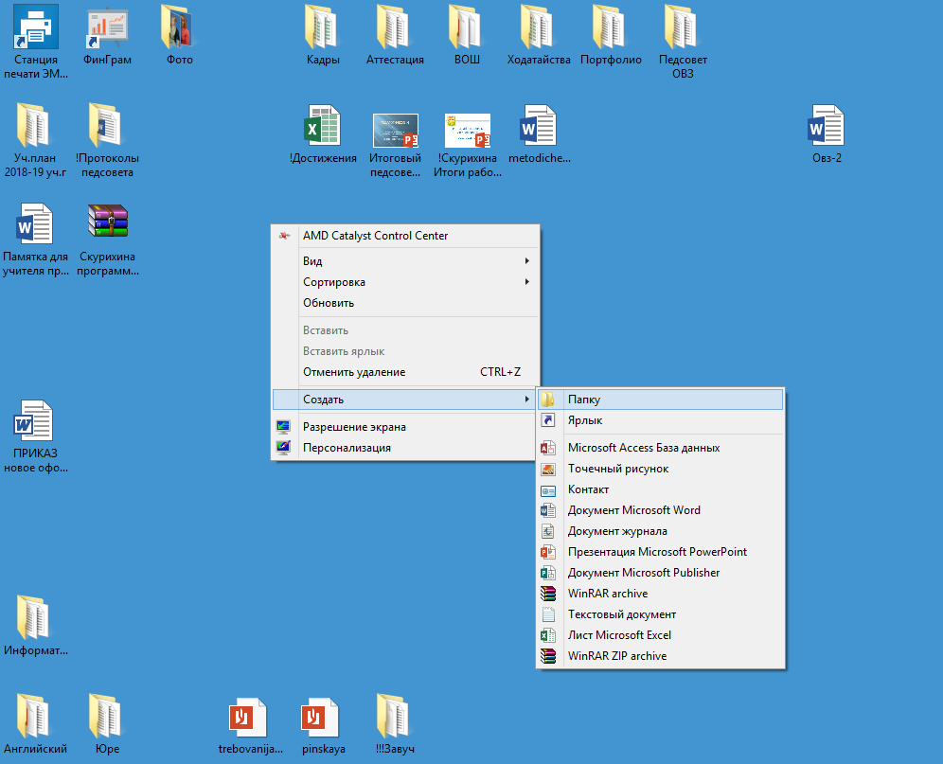

Slide 7
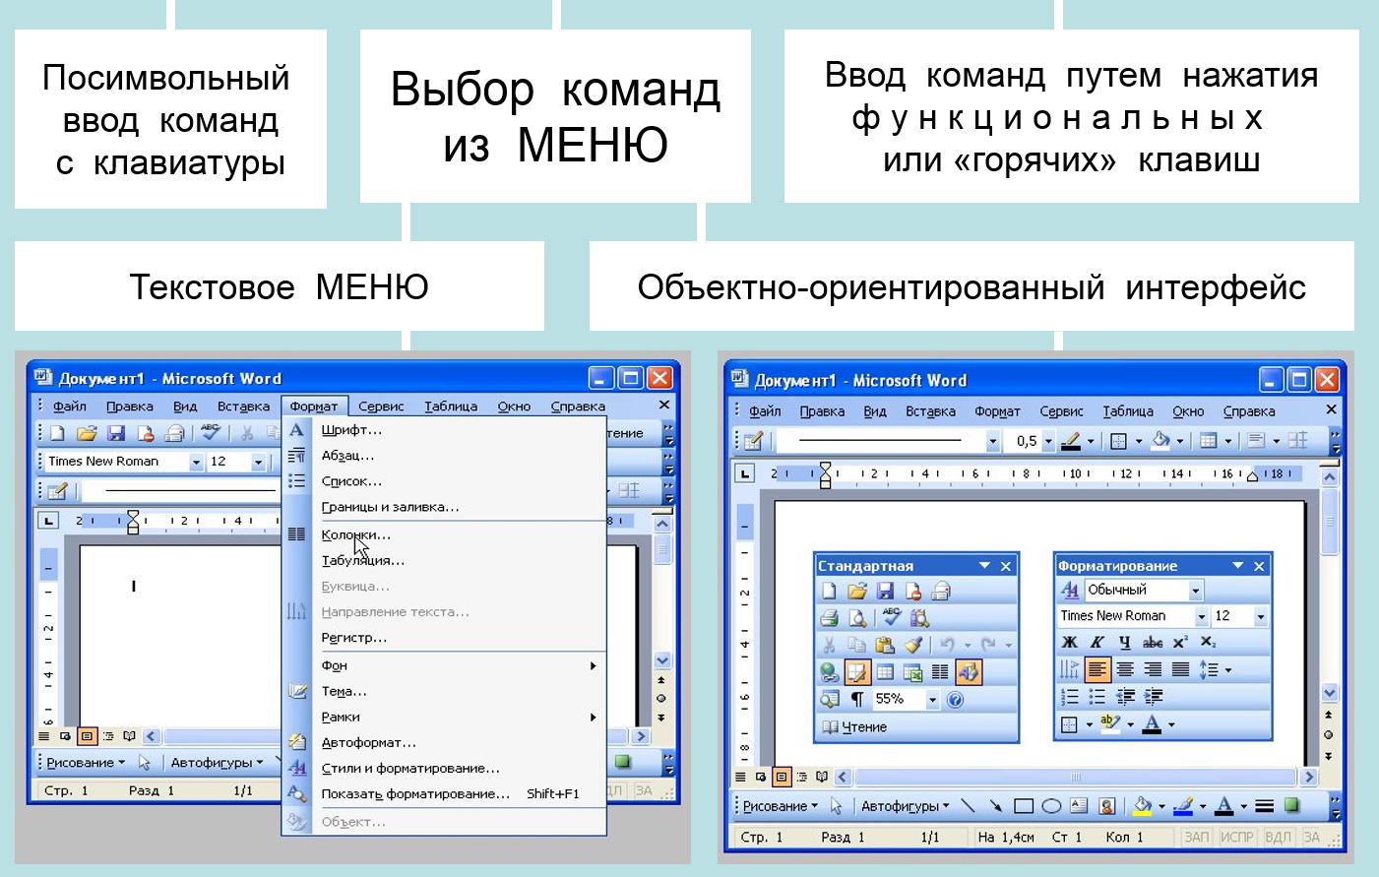
Виды интерфейса

Slide 8
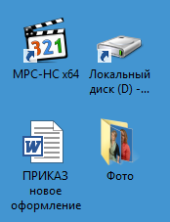
Объекты операционной системы (ОС)
Документы – хранят данные разных типов.
Папки – обеспечивают доступ к каталогам.
Программы – используются для обработки документов.
Устройства – обеспечивают доступ к внешним устройствам компьютера

Slide 9
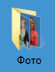
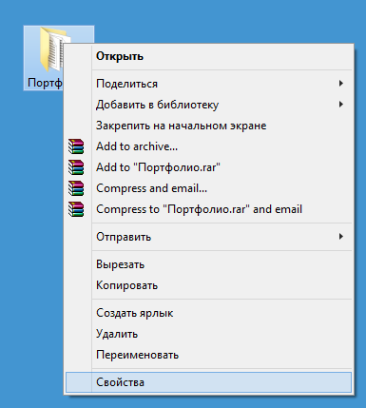
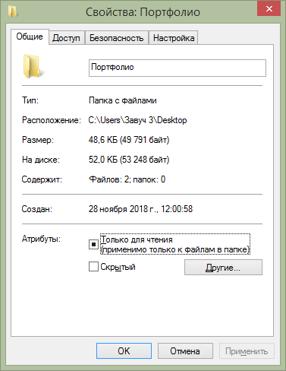
С объектом связаны:
имя
графическое обозначение
свойства
действия (поведение)

Slide 10
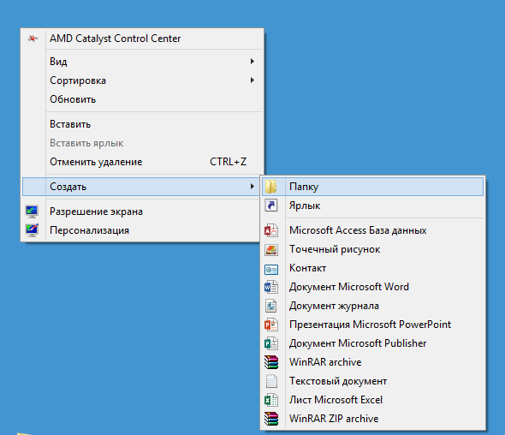
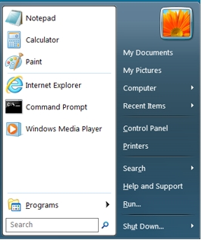
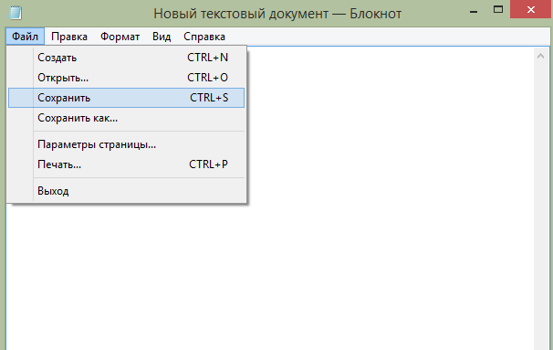
Меню – это выводимый на экран список, из которого пользователь может выбирать нужный ему элемент.
Конте́кстное меню́ —список команд, которые можно выполнить над выбранным объектом.

Slide 12
Исправь ошибки
Современная компьютерная техника не может работать без программного обеспечения. Операционная система относится к прикладному системному программному обеспечению. У современных операционных систем текстовый объектно-ориентированный интерфейс. Он предполагает оперирование различными объектами. Выделяют такие объекты: программы, документы, папки, дисководы и принтеры и другие устройства. Каждый объект характеризуется именем, графическим обозначением (значком), свойствами, действиями. Интерфейс, удобный пользователю, называется дружелюбным дружественным.

Slide 13
Цели урока
Узнать, что такое интерфейс.
Познакомиться с видами интерфейса.
Выяснить, чем представлен современный интерфейс.

Slide 14
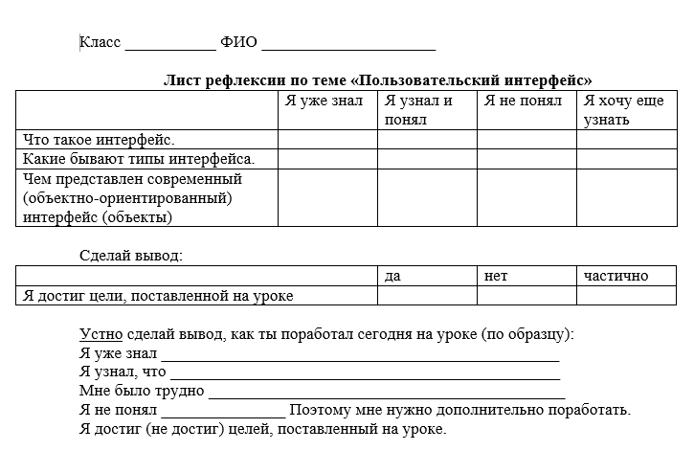
Рефлексия

